Slide 1


Image Classification with CIFAR-10
Homework 2 – Machine Learning
Alessia Tripolone 1000059364

Slide 2
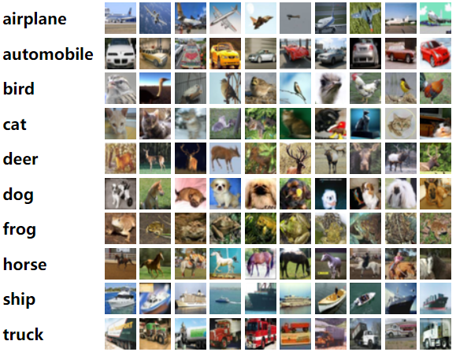

Descrizione del Dataset : CIFAR-10
60.000 immagini a colori di dimensione 32x32x3
Ogni immagine è assegnata a una delle 10 classi
Le immagini sono memorizzate come tensori 3D (altezza, larghezza, canali)
SET | NUMERO IMMAGINI
Training (allenamento) | 50.000
Test | 10.000
Classi | 10

Slide 3
Preprocessing dei Dati
FLATTENING DELLE IMMAGINI:
Ogni immagine è trasformata in un vettore di 3072 elementi (32x32x3) usando .reshape()
RIDUZIONE DEL DATASET:
Per evitare tempi troppo lunghi nella fase di ottimizzazione dei modelli, ho selezionato:
10.000 immagini per il training
2.000 immagini per il test
STANDARDIZZAZIONE:
Applicata con StandardScaler per portare ogni feature su scala standard
Evita che attributi con range ampio dominino l’addestramento

Slide 4
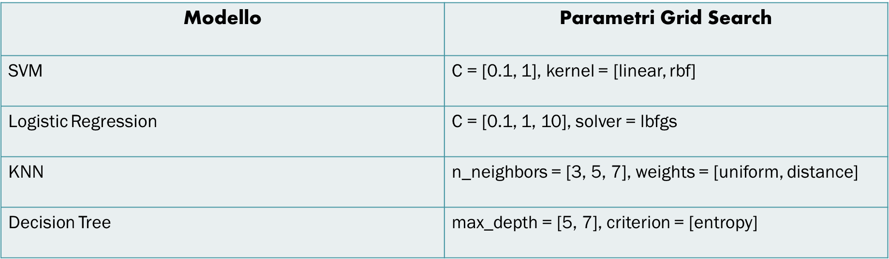

Modelli Considerati
Sono stati testati 4 classificatori supervisionati:
MODELLI
PARAMETRI GRID SEARCH

Slide 5
Ricerca degli Iperparametri
GRID SEARCH CON CROSS-VALIDATION
Funzione grid_search()
Utilizza GridSearchCV di Scikit-Learn con scoring = accuracy
Per ogni modello:
Trova la miglior configurazione
Calcola l’accuracy in cross-validation
Restituisce il modello addestrato con i parametri ottimali
Output salvato in un dizionario risultati, con:
MODELLO: miglior modello
CONFIGURAZIONE: iperparametri ottimali
ACCURACY_VALIDATION: score

Slide 6


Selezione del Miglior Modello
Allenamento: SVM
Best config: {'C': 1, 'kernel': 'rbf’}
Accuracy (cross-val): 0.4672
Allenamento: Logistic Regression
Best config: {'C': 0.1, 'solver': 'lbfgs’}
Accuracy (cross-val): 0.3139
Allenamento: KNN
Best config: {'n_neighbors': 7, 'weights': 'distance’}
Accuracy (cross-val): 0.3055
Allenamento: Decision Tree
Best config: {'criterion': 'entropy', 'max_depth': 7}
Accuracy (cross-val): 0.2539
Scelta del miglior classificatore
Confronto delle performance su validation set
Selezione del classificatore con la miglior accuracy
In questo caso, la miglior configurazione in cross-validation è stata ottenuta da:
Support Vector Machine (SVM) con kernel RBF Parametri ottimali trovati: C = 1, kernel = ‘rbf’ Accuracy su validation set: 0.4672

Slide 7

Valutazione sul Test Set
Funzione prestazioni()
Calcola le metriche standard su X_test_std e y_test_reduced
Include:
ACCURACY
PRECISION
RECALL
F1 SCORE
CLASSIFICATION_REPORT PER CLASSE
CONFUSION_MATRIX

Slide 8
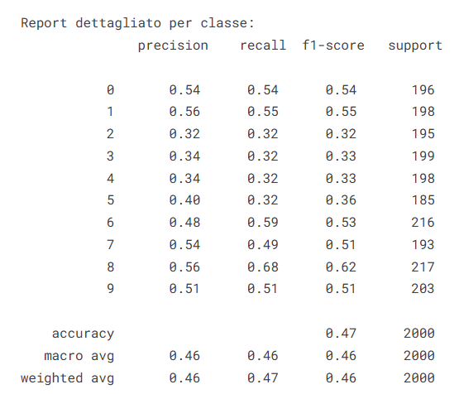
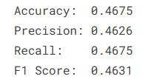

Prestazioni ottenute:

Slide 9
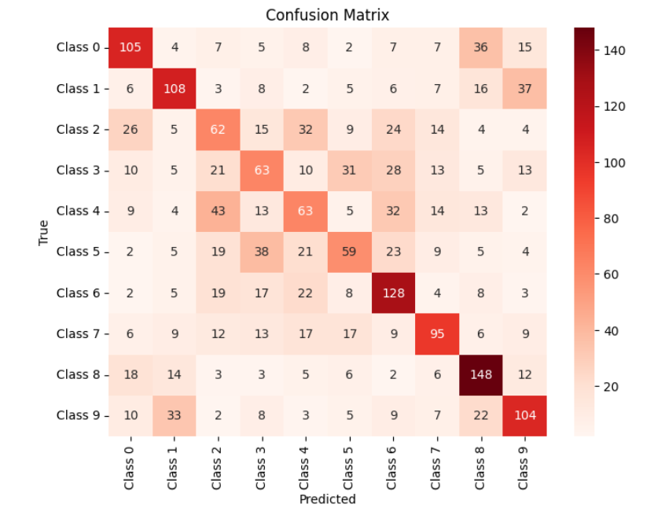
Matrice di Confusione
FUNZIONE: PLOT_CONFUSION_MATRIX_MULTICLASS()
Heatmap con Seaborn
Etichette per le 10 classi
Permette di analizzare le classi più confuse
Es: errori frequenti tra gatto e cane, nave e camion
Utile per capire dove il modello fatica maggiormente

